Slide 1
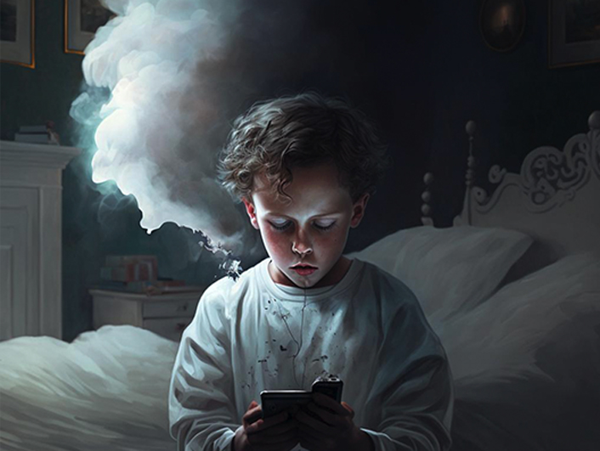
The Internet and the End Times
The Internet and the End Times
The Internet and the End Times
La Internet y los Últimos Tiempos
“The wicked have laid a snare for me: yet I erred not from thy precepts.”
Psalms 119:110
“Los malvados me han tendido una trampa: sin embargo, no me he desviado de tus preceptos.
Psalms 119:110

Slide 2
Session 3
The Individual Impact
El Impacto Individual

Slide 3
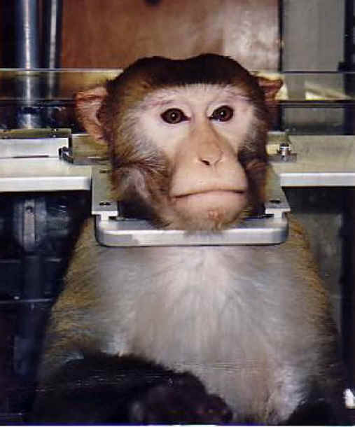
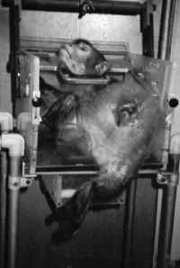
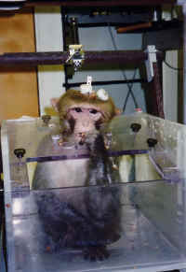
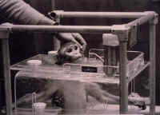
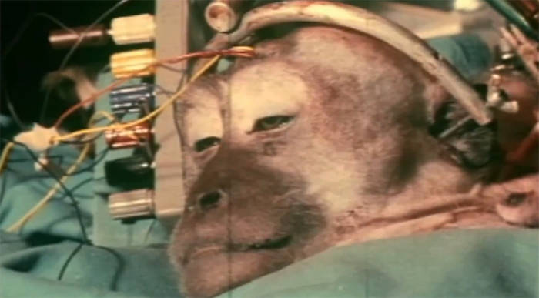
Monkey Brain Experiments: An Outrage!
Experimentos con el Cerebro del Mono: ¡Una Provocación!
Should this be illegal?
¿Debería ser esto ilegal?

Slide 4

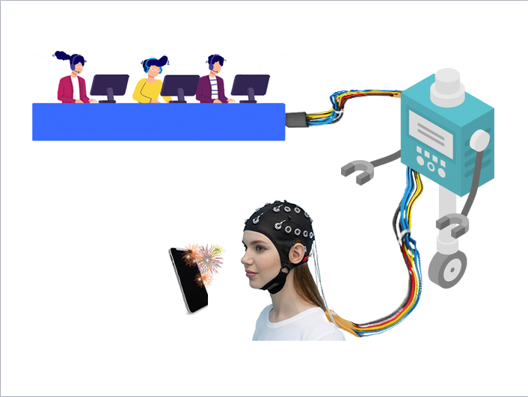
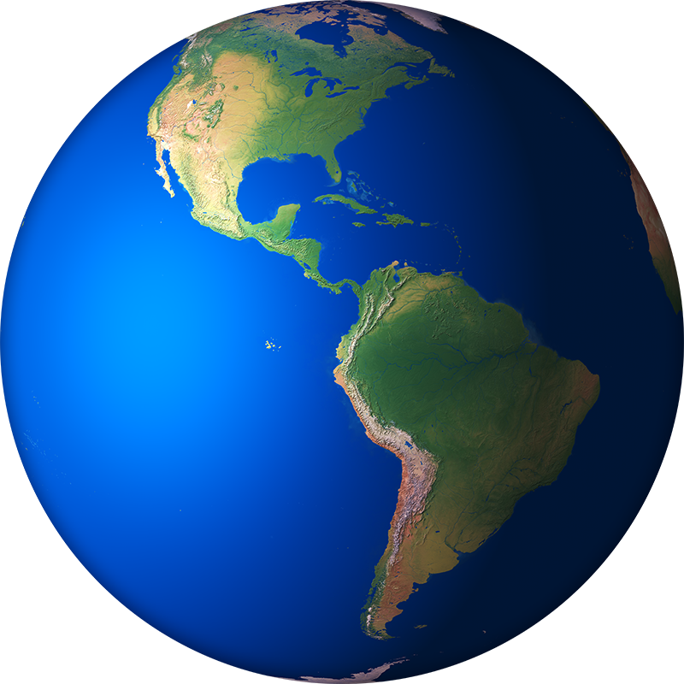
Artificial Intelligence
10,000 tries per second
Inteligencia Artificial
10,000 intentos por segundo
Social Media Control
San Jose, California
BILLIONS
of Users
Cool !
BILLONES de usuarios.
What is happening to people’s minds?
¿Qué le está pasando a las mentes de la gente?

Slide 5
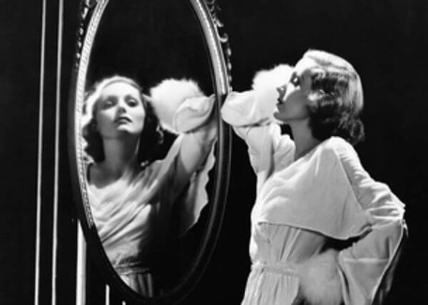
“…men shall be lovers of self…”
"...los hombres serán amantes de sí mismos..."
2 Timothy 3:2
A new KIND of narcissism
Un nuevo TIPO de narcisismo

Slide 6
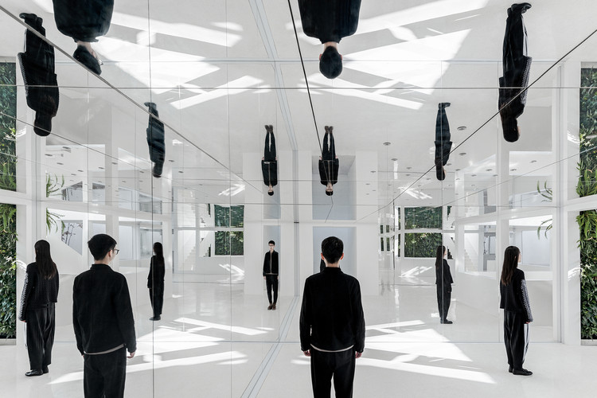
A new kind of Narcissism: Infinity Mirrors
Un nuevo tipo de Narcisismo: Espejos de Infinito

Slide 7
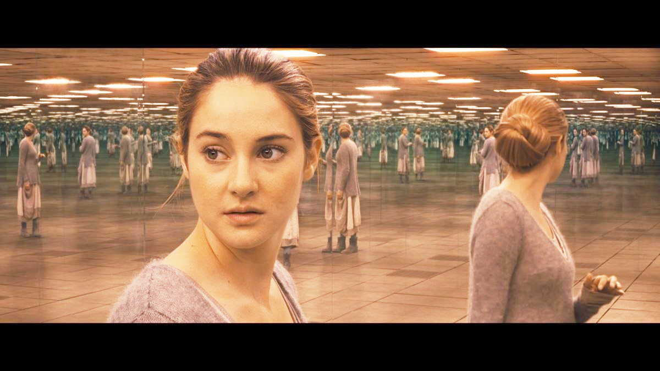
How many people are in this room?
¿Cuántas personas hay en esta habitación?

Slide 8

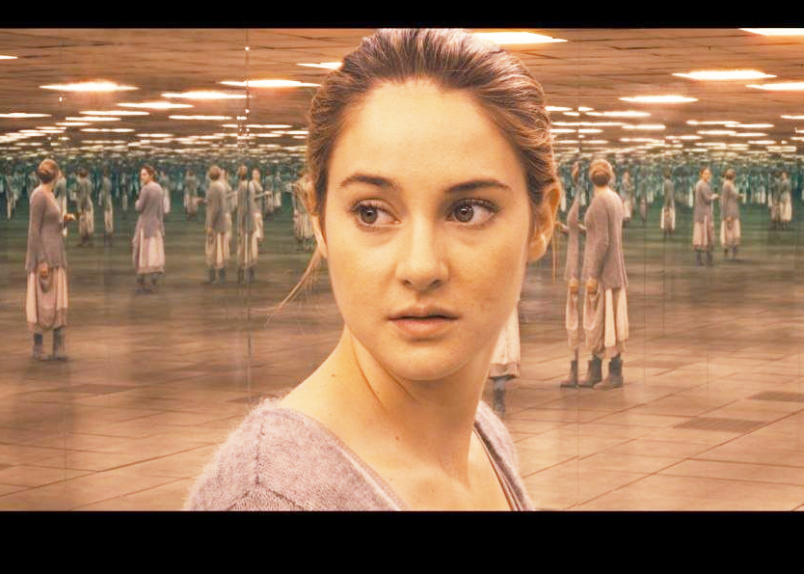
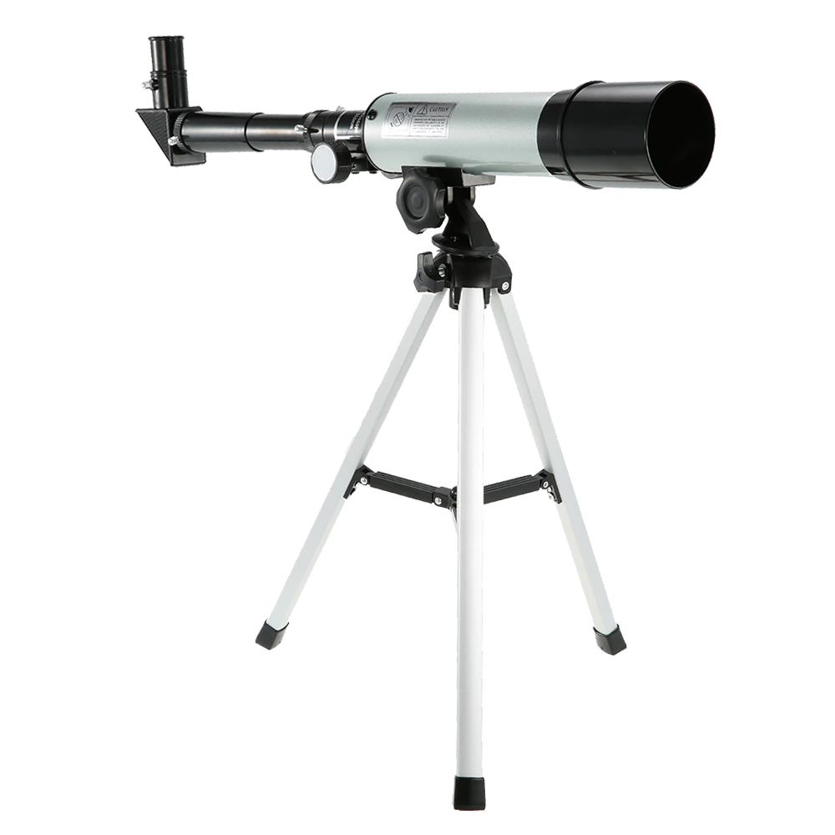
The AI zooms in on your interests from infinite angles.
La IA enfoca tus intereses desde infinitos ángulos.
AI
It finds “interests” you never knew you had.
Encuentra "intereses" que nunca supiste que tenías.

Slide 9
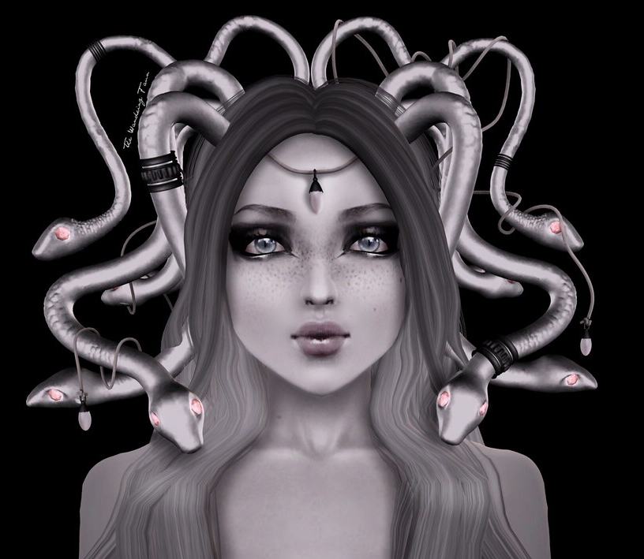
“Medusa” From Greek Mythology
"Medusa" de la mitología griega
If you can’t look away, you will turn to stone.
Si no puedes mirar a otro lado, te convertirás en piedra.

Slide 10

Social Media Use
What it does to you:
Uso de medios sociales
Depression Depresión
  Journal of Affective Disorders, 2019
Anxiety Ansiedad
  Journal of Social and Clinical Psych, 2017
Impulse Control Disorder
Desorden de control de impulsos
  International Journal of Public health, 2019
Brain Damage Daño cerebral
  Scientific Reports Journal, 2017.
Isolation Aislamiento
    University of Pittsburg, 2017.
Addiction Adicción
  Institute of Psychology,
Budapest, Hungary, 2017
¿Qué te hace?
All official peer reviewed studies.
Todos los estudios oficiales revisados por pares.

Slide 11
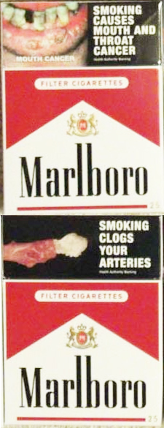
Cigarette Warnings
Advertencias de Cigarrillo

Slide 12
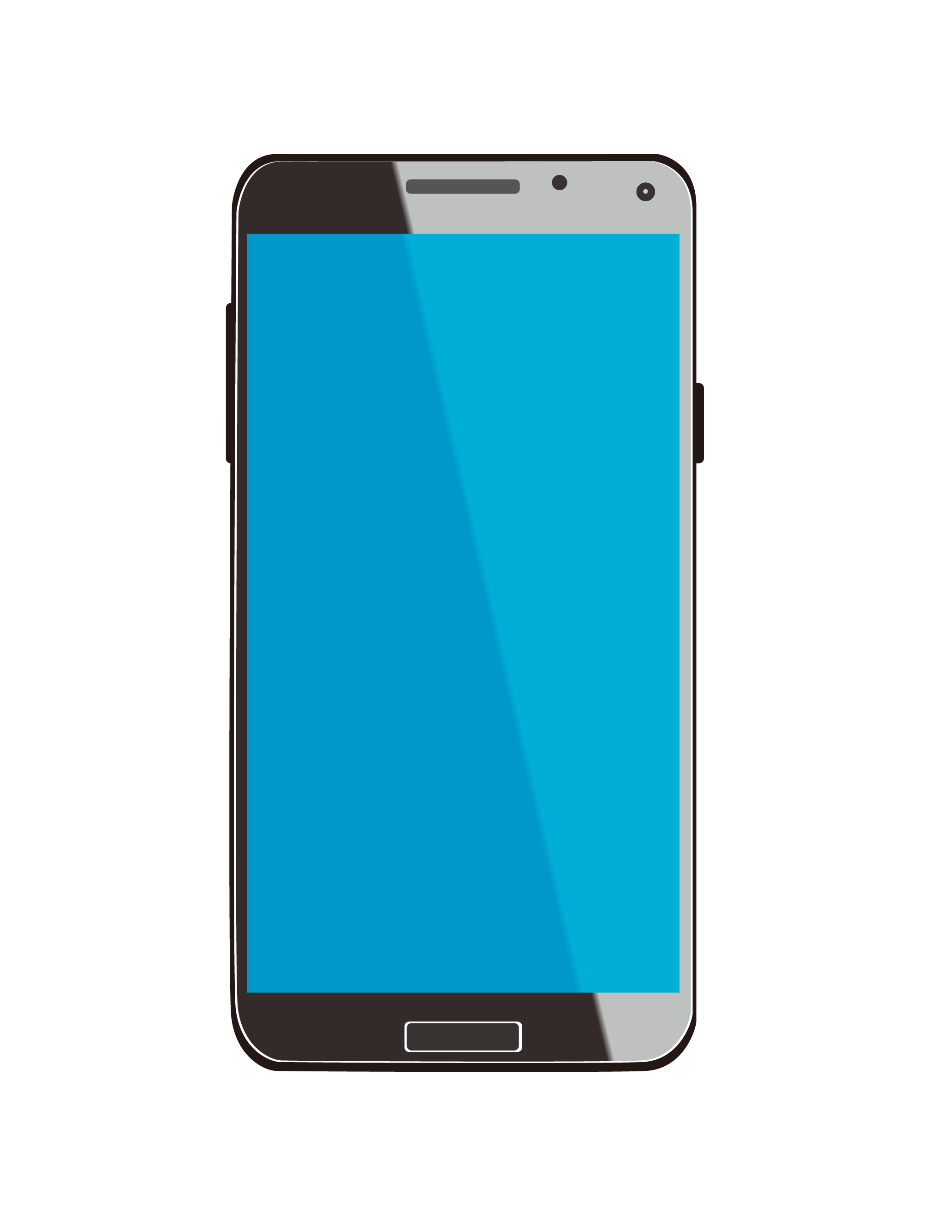
Social Media Use
Uso de medios sociales
Depression Depresión
  Journal of Affective Disorders, 2019
Anxiety Ansiedad
  Journal of Social and Clinical Psych, 2017
Impulse Control Disorder
Desorden de control de impulsos
  International Journal of Public health, 2019
Brain Damage Daño cerebral
  Scientific Reports Journal, 2017.
Isolation Aislamiento
    University of Pittsburg, 2017.
Addiction Adicción
  Institute of Psychology,
Budapest, Hungary, 2017
What it does to you:
¿Qué te hace?
WARNING!
¡Advertencia!
Apps available for
this device are
proven to
Cause
Las aplicaciones disponibles para este dispositivo han demostrado causar.

Slide 13
2007
Notes:
"Association between Social Media Use and Suicide Risk: A Systematic Review and Meta-Analysis" by Wen-Yu Huang, et al, published in the Journal of Affective Disorders in 2019. This study conducted a systematic review and meta-analysis of the literature to examine the relationship between social media use and suicide risk. The study found that social media use is positively associated with suicide risk in a majority of the studies reviewed.

Slide 14
What is happening to women, and why?
¿Qué le está pasando a las mujeres y por qué?
60+%
Monthly Porn Use (visual porn)
4%
Uso mensual de pornografía (porno visual)

Slide 15
Artificial Intelligence
10,000 tries per second
Inteligencia Artificial
10,000 intentos por segundo
Social Media Control
San Jose, California
Control de Medios Sociales
Did AI “hack” the female brain?
¿AI "hackeó" el cerebro femenino?

Slide 16
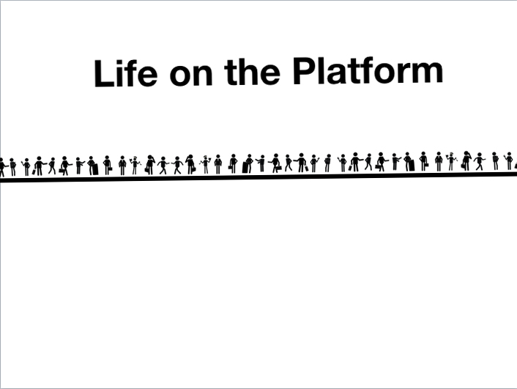
Vida en la Plataforma

Slide 17
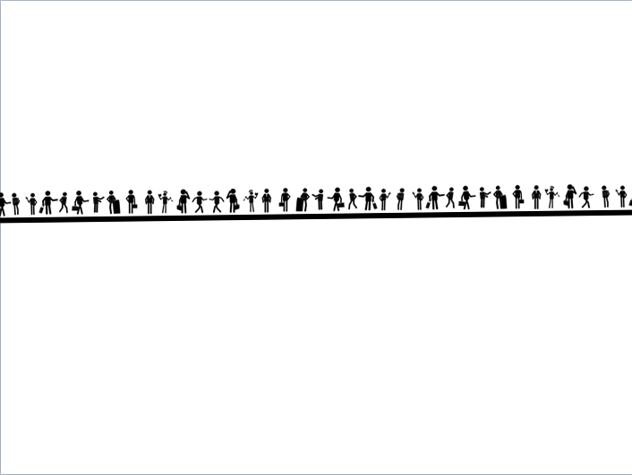
The Platform is slanted
La plataforma está inclinada.
Extreme content
Mild content
Contenido extremo
Contenido suave
Straight Line
The AI makes the platform vibrate
La IA hace que la plataforma vibre.

Slide 18
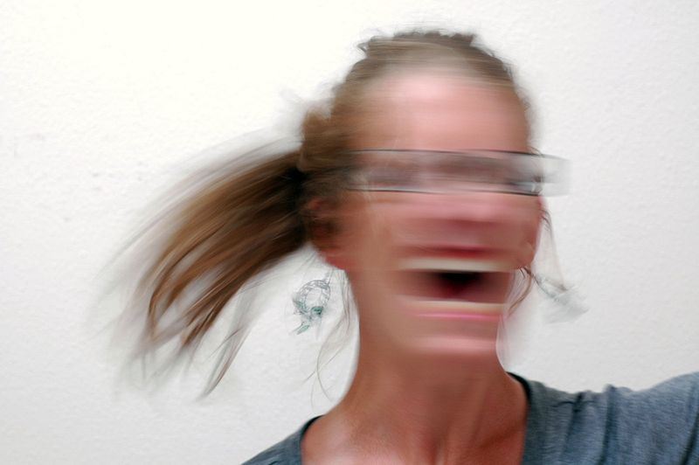
“…men shall be…incontinent”
"...los hombres serán...intemperantes"
2 Timothy 3:2-3
A new KIND of incontinence
Una nueva CLASE de intemperantes
Notes:
https://commons.wikimedia.org/wiki/File:Woman_in_rage.jpg#file

Slide 19
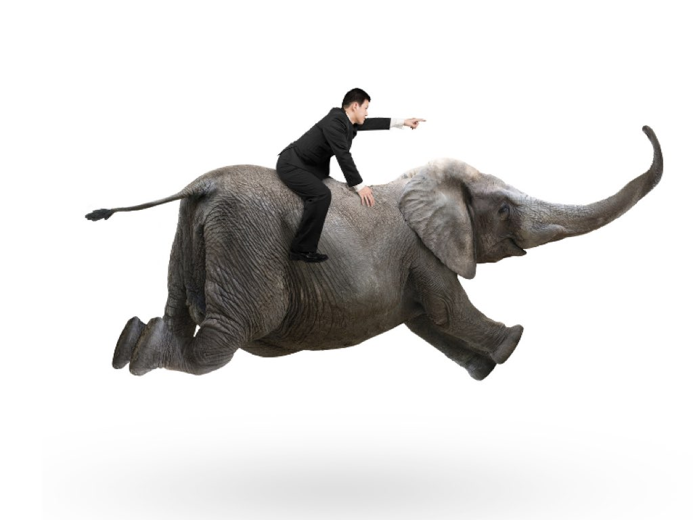
Conscious
Mind
Consciente
Mente
Sub-conscious
Mind
Subconsciente
Mente
The subconscious mind is stronger, it must
be trained, and kept under control.
La mente subconsciente es más fuerte, debe ser entrenada y mantenida bajo control.
Notes:
If you want this in graphic terms, this is your brain. The Pre-frontal cortex is the man riding. The rest of the brain is the elephant. Your self-control can be damaged. The elephant is physically stronger. But the man is in control. But if the man becomes weaker…

Slide 20
“You usually move by your subconscious.”
Normalmente te mueves por tu subconsciente.
William Branham
53-1120 p16

Slide 21
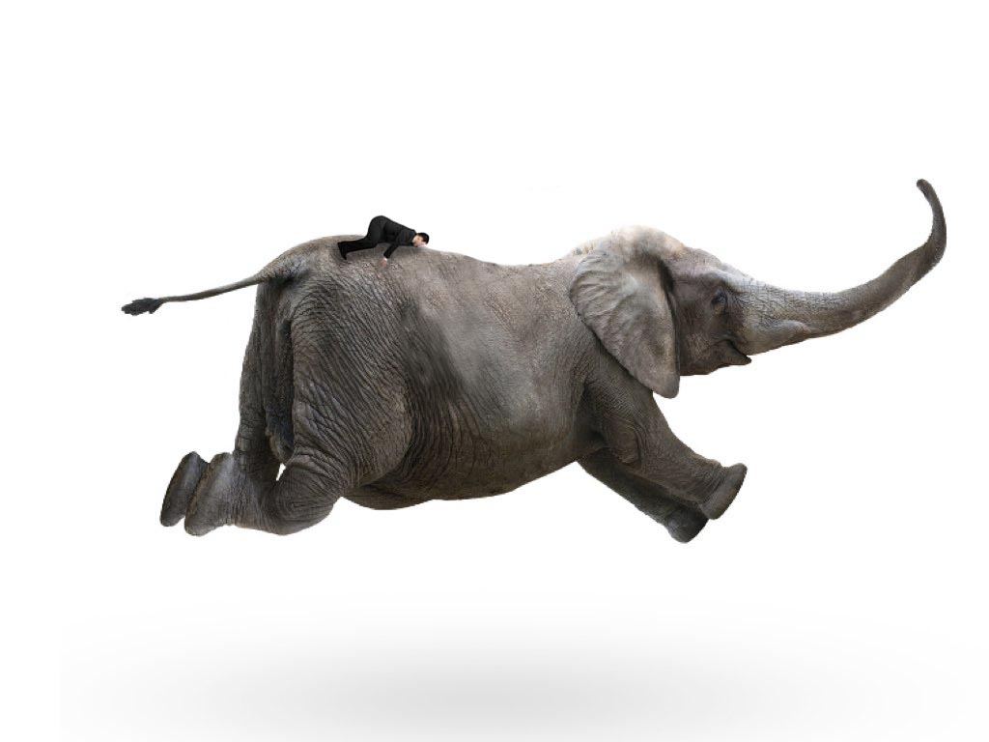

Slide 22
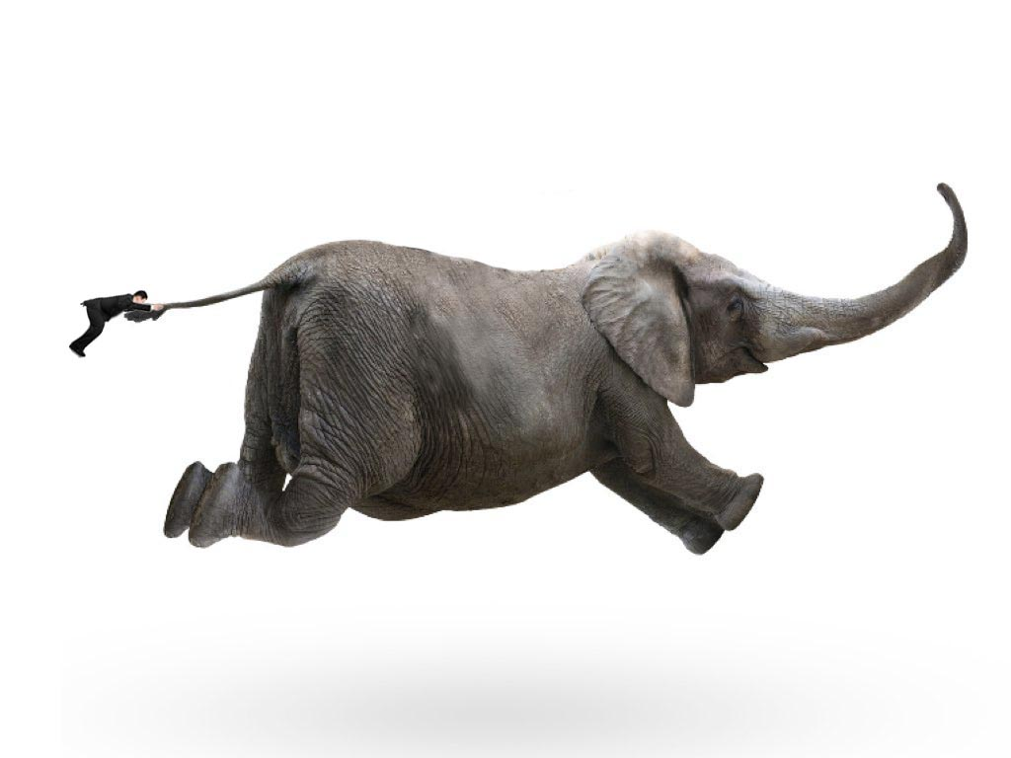
Subconsciente
Mente
Consciente
Mente
Subconscious
mind
Conscious
mind
Could this happen?
¿Podría suceder esto?

Slide 23
IMPULSE CONTROL DISORDER happens when the PFC stops working properly.
El trastorno de control de impulsos ocurre cuando el lóbulo frontal (PFC) deja de funcionar correctamente.
This condition can result in committing of crimes, destroying things
blurting out thoughts, uncontrolled sex, even murder.
Esta condición puede resultar en la comisión de delitos, destrucción de cosas, el decir en voz alta pensamientos, sexo descontrolado, incluso asesinato.
In the “Days of Noah” the whole world had Impulse Control Disorder.
En los "Días de Noé" todo el mundo tenía trastorno del control de los impulsos.

Slide 24
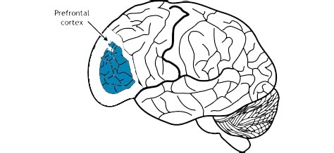
This is the part of the brain responsible for judgment, decision making
and Impulse Control.
Esta es la parte del cerebro responsable de la toma de decisiones, el juicio y el control de los impulsos.
Study: Social Media use weakens the Pre-Frontal Cortex
(it actually shrinks in mass)
Estudio: El uso de las redes sociales debilita el córtex prefrontal (realmente disminuye de masa).
Notes:
Actually, what is observed, is an actual reduction of the gray and white matter of the brain in this area. In other words, brain damage, that hinders your ability to control yourself, and choose to do the right, and reject the wrong.
https://journals.plos.org/plosone/article?id=10.1371/journal.pone.0180094

Slide 25
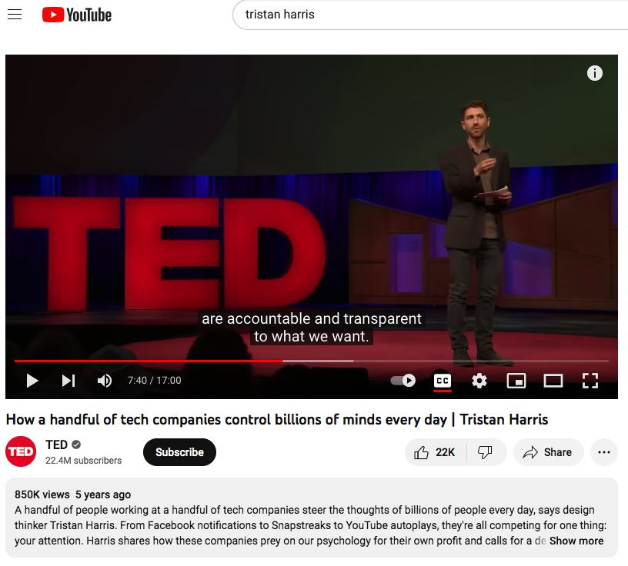

Slide 26
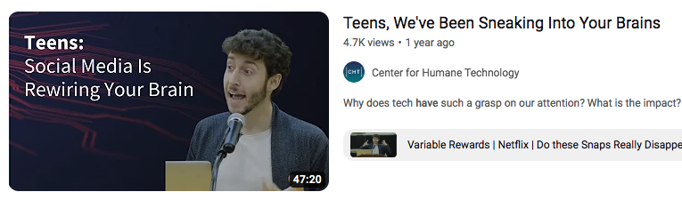
Former Tech industry worker, now speaking to high schools.
Former Google employee
blowing the whistle on digital
mind control.

Slide 27
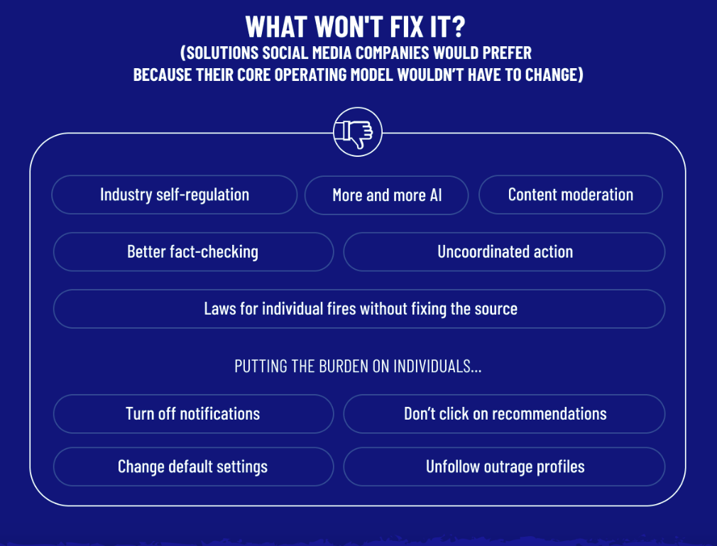

Slide 28
Session 4
What is our protection?
¿Cuál es nuestra protección?

Slide 29
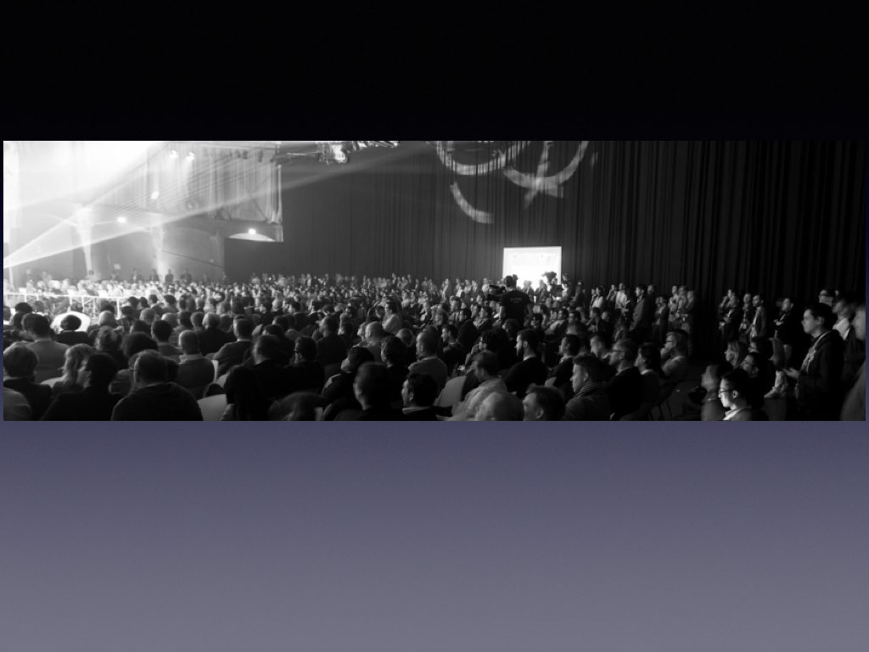
Developers Convention
Convención de Desarrolladores

Slide 30
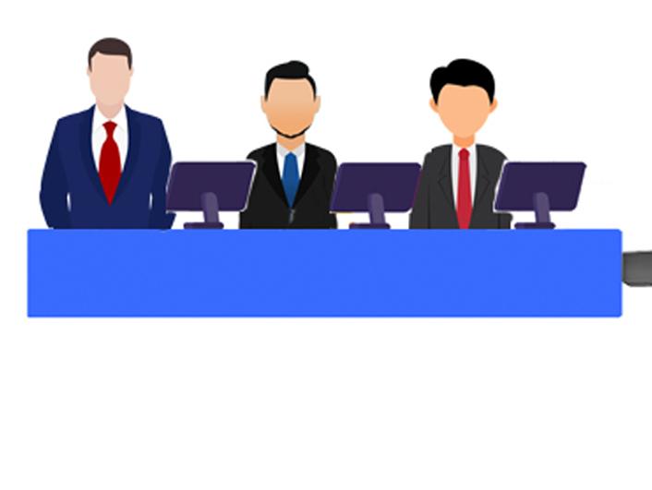
Social Media Control
San Jose, California
Control de Medios Sociales
Businessmen working for profit.
Los hombres de negocios trabajando para obtener ganancias.

Slide 31
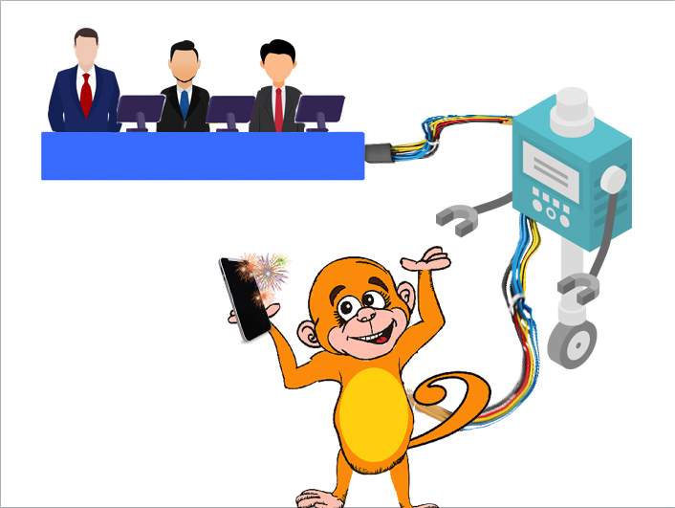
Social Media Control
San Jose, California
They see you
as the monkey
in their
experiment.
Ellos te ven
como el mono
en su
experimento.

Slide 32
¿Tenemos alguna protección?
Do we have any protection?
These monkeys don’t.
Estas monas no.

Slide 33
Bible Promises of Protection
“And these signs shall follow them that believe; In my name shall they cast out devils; they shall speak with new tongues; They shall take up serpents; and if they drink any deadly thing, it shall not hurt them; they shall lay hands on the sick, and they shall recover.”
"Y estos signos seguirán a los que creen: en mi nombre echarán fuera demonios; hablarán en lenguas nuevas; tomarán serpientes; y si beben algo mortífero, no les hará daño; pondrán las manos sobre los enfermos, y ellos sanarán."
Mark 16:17, 18, KJV.
The world is being flooded with “mental poison.” Does the Word protect us?

Slide 34
Psalm 91
7* A thousand shall fall at thy side, and ten thousand at thy right hand; but it shall not come nigh thee.
8* Only with thine eyes shalt thou behold and see the reward of the wicked.
9* ¶ Because thou hast made the LORD, which is my refuge, even the most High, thy habitation;
10 There shall no evil befall thee, neither shall any plague come nigh thy dwelling.
11* For he shall give his angels charge over thee, to keep thee in all thy ways.
12* They shall bear thee up in their hands, lest thou dash thy foot against a stone.
13* Thou shalt tread upon the lion and adder: the young lion and the dragon shalt thou trample under feet.
7* Mil caerán a tu lado, y diez mil a tu diestra; mas a ti no llegará.
8* Sólo con tus ojos mirarás y verás la recompensa de los impíos.
9* Porque tú has puesto al SEÑOR, que es mi refugio, aun al Altísimo, por tu habitación;
10 No te sobrevendrá mal alguno, ni plaga alguna llegará a tu morada.
11* Porque a sus ángeles mandará acerca de ti, para que te guarden en todos tus caminos.
12* En sus manos te sostendrán, para que no tropieces con tu pie en piedra.
13* Sobre el león y el dragón pisarás; contarás al león y al dragón juvenil.
This Psalm is quoted in the New Testament by which famous person?
¿Este salmo se cita en el Nuevo Testamento por qué persona famosa?

Slide 35

Line of Duty
If you MUST be on a dangerous platform for school, for work, for
necessary communication, or even for ministry, are you in the
“Line of Duty.” ??
Si DEBES estar en una plataforma peligrosa por escuela, trabajo, para comunicación necesaria, o incluso para ministerio, ¿estás en la "Línea de Deber"?
YES SI
You can claim the Bible’s promises of protection.
Puedes reclamar las promesas de protección de la Biblia.
Question:
If you are on a dangerous platform for entertainment, recreation, comedy, music, movies or videos, then what?
Si estás en una plataforma peligrosa para el entretenimiento, recreación, comedia, música, películas o videos, ¿entonces qué?

Slide 36


Line of Duty línea de deber
If you are on a dangerous platform for entertainment, recreation, comedy, music, movies or videos, then what?
Si estás en una plataforma peligrosa para el entretenimiento, recreación, comedia, música, películas o videos, ¿entonces qué?
Are you in the “Line of Duty?”
¿Estás en la línea de deber?
YES
NO
Can you claim the Bible’s promises of protection?
¿Puedes reclamar las promesas de protección de la Biblia?
YES
NO

Slide 37
Bible Promises of Protection
“And these signs shall follow them that believe; In my name shall they cast out devils; they shall speak with new tongues; They shall take up serpents; and if they drink any deadly thing, it shall not hurt them; they shall lay hands on the sick, and they shall recover.”
"Y estos signos seguirán a los que creen: En mi nombre echarán fuera demonios; hablarán con lenguas nuevas; Tomarán serpientes; y si beben algo venenoso, no les hará daño; pondrán las manos sobre los enfermos, y se sanarán. "
Mark 16:17, 18, KJV.
I’m drinking this poison, because I like the taste of the poison.
Am I safe? Does the Word protect me?

Slide 38
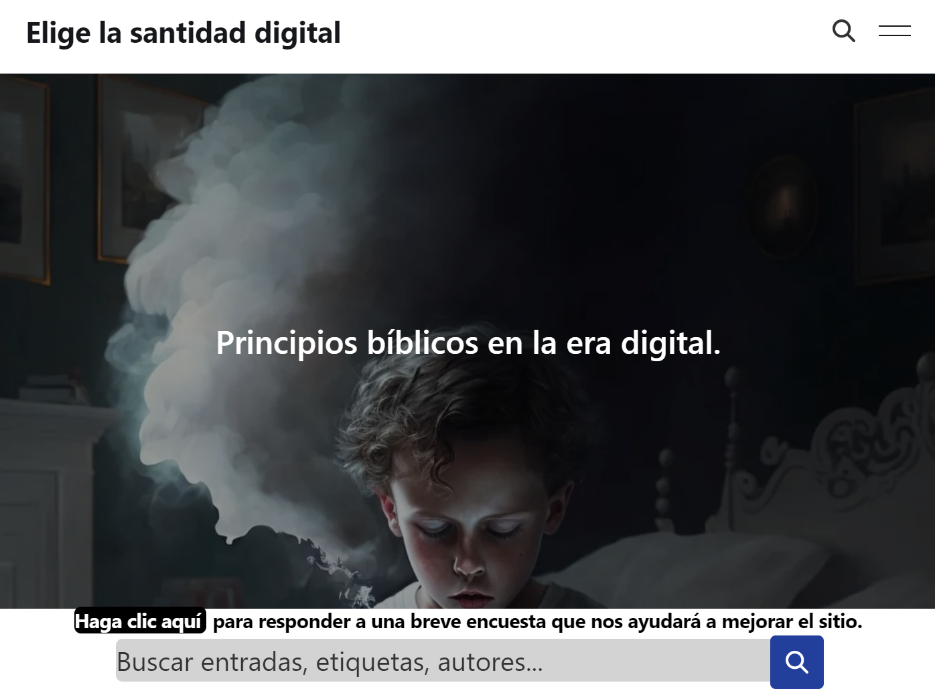
www.choosedigitalholiness.org
Email address.

Slide 39
30 Day Digital Detox
Desintoxicación Digital de 30 Días
Can you leave the internet behind for 30 days?
¿Puedes dejar la internet atrás por 30 días?
Temptation Block
Email us a recitation of Philippians 4:8 and add a few seconds of something unique and special about you!
Envíenos una recitación de Filipenses 4:8 y agregue unos segundos de algo único y especial sobre usted!
choosedigitalholiness@gmail.com
Don’t forget to fill out the survey!
Many more tools, tactics, and testimonies
¡No olvides llenar la encuesta! ¡Más herramientas, tácticas y testimonios!
SUBSCRIBE to choosedigitalholiness.org

Slide 40
END OF SESSION

